Slide 1
Konkurs Plastyczny „Wesoły delfinek”
W październiku wszystkie dzieci z grupy delfinków wykonały wspólnie z rodzicami prace plastyczne, których głównym bohaterem był delfinek, czyli nazwa naszej grupy 3 – latków.
Wszystkie prace były piękne, oryginalne i każda zdobyła I miejsce!
Brawo delfinki!!!

Slide 2
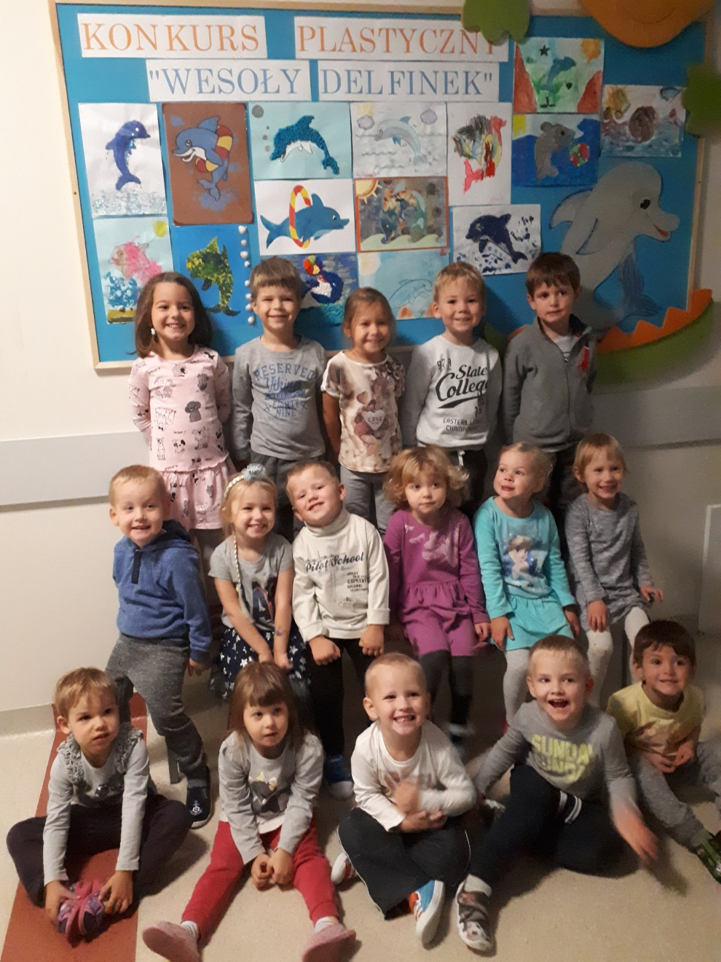
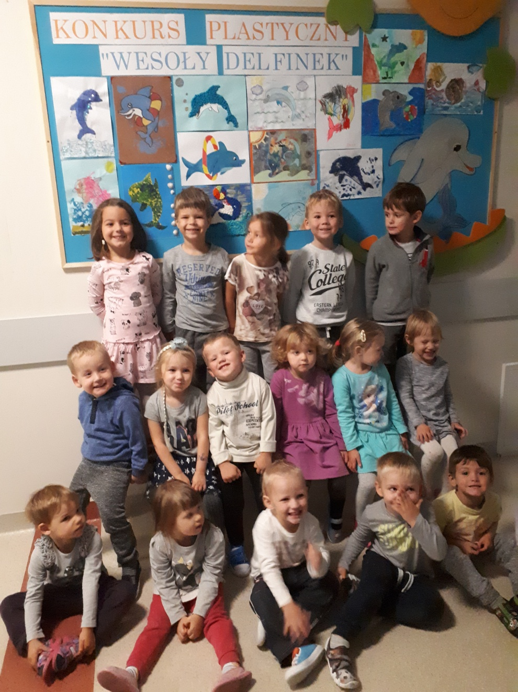

Slide 3
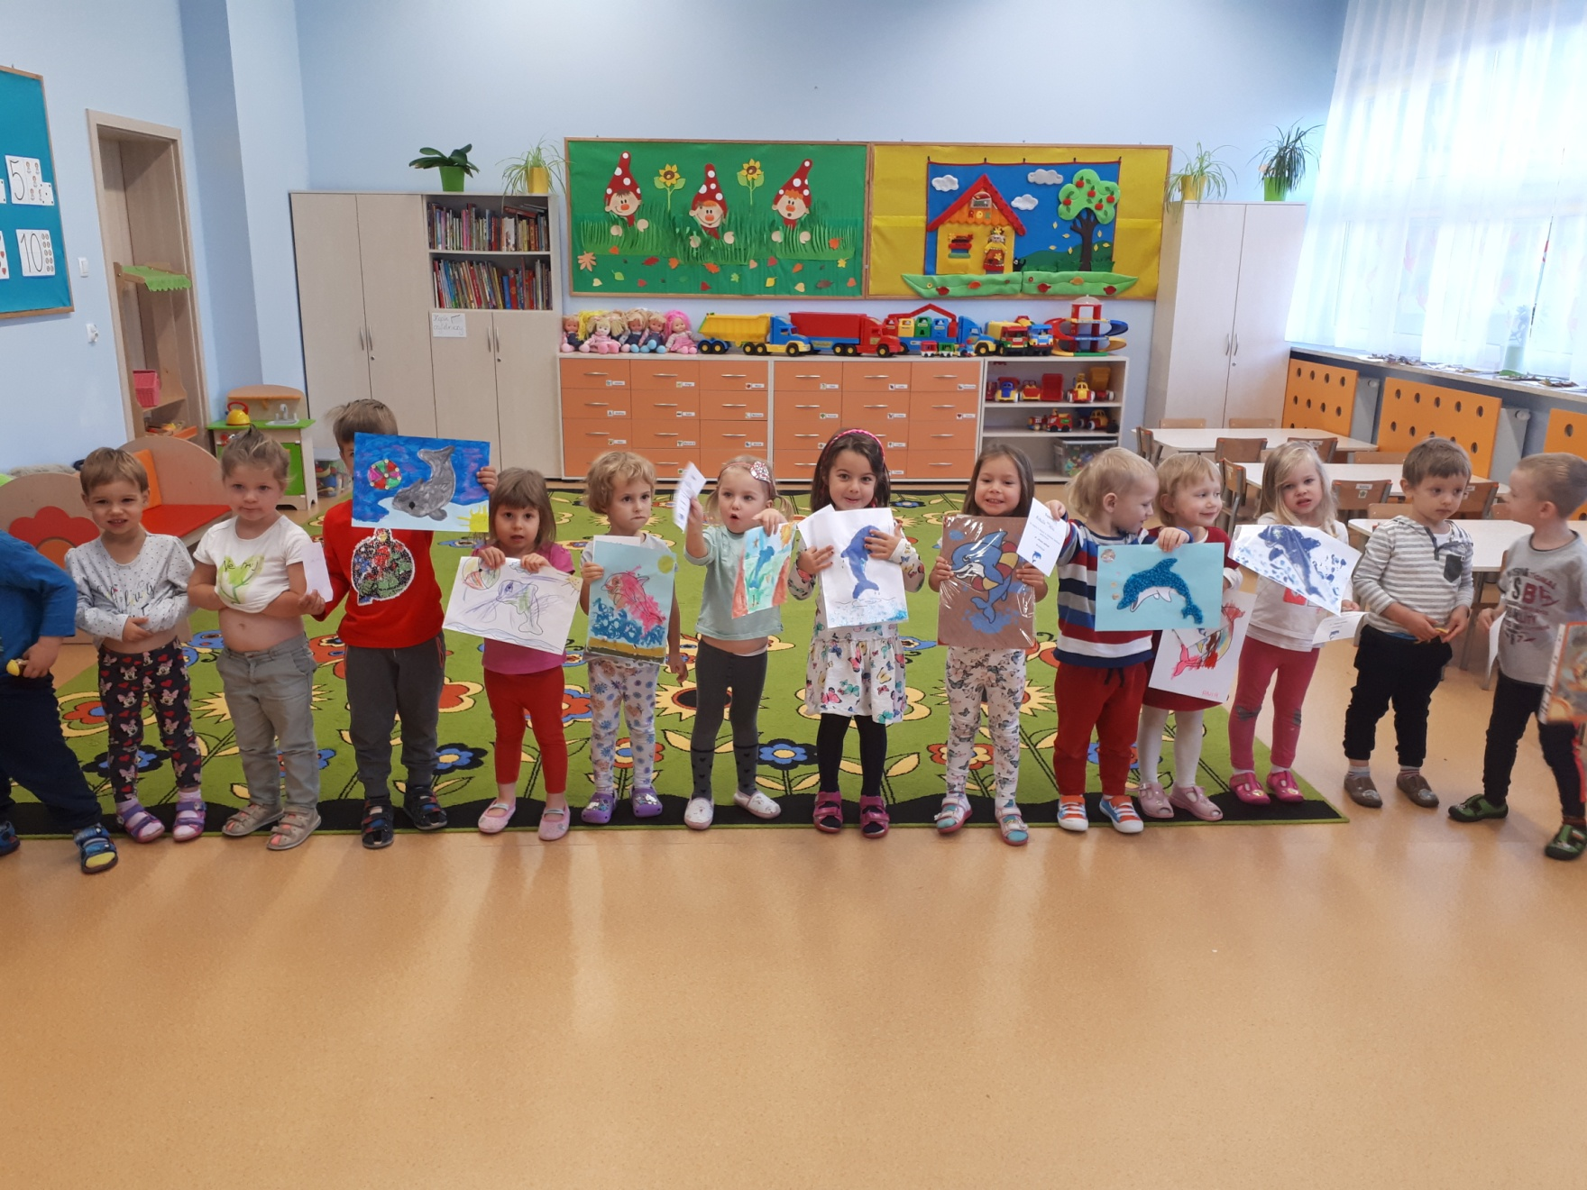

Slide 4
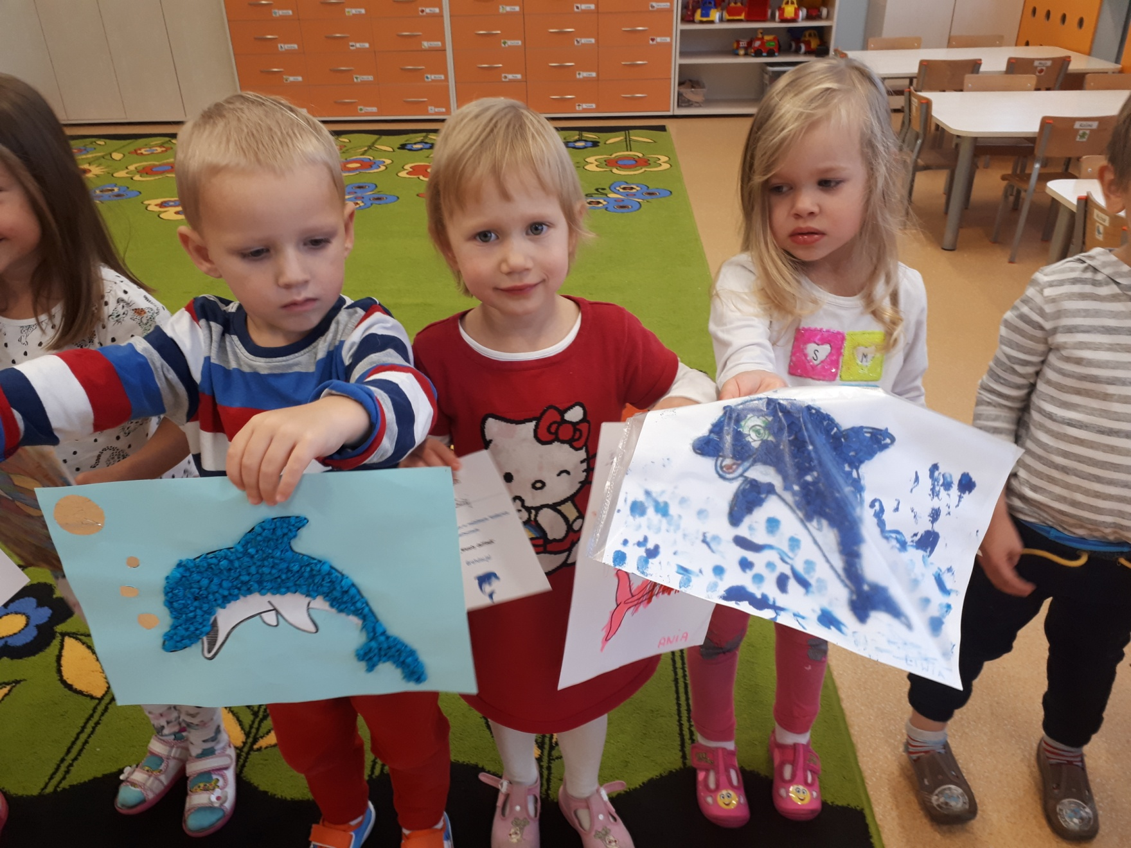

Slide 5
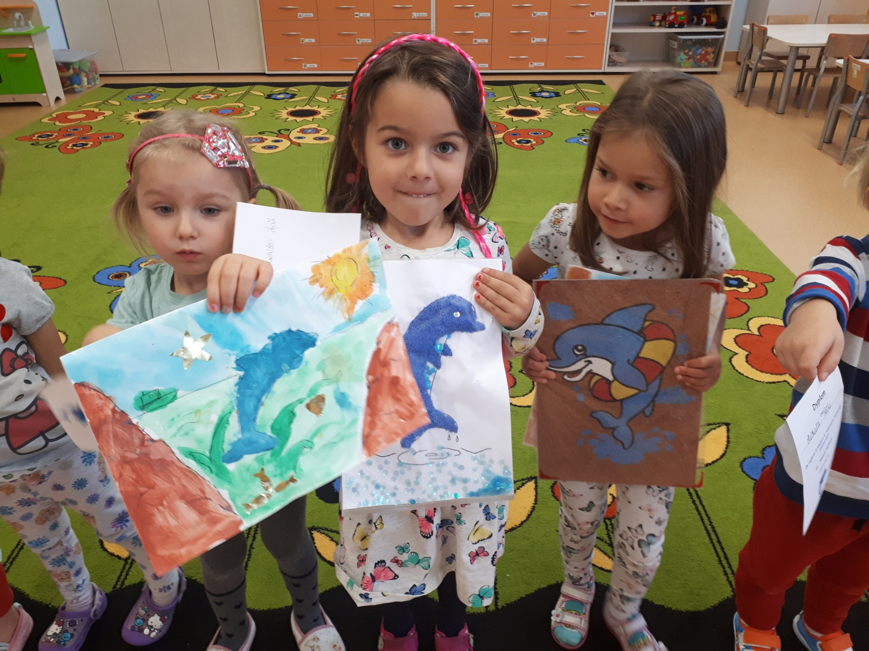

Slide 6
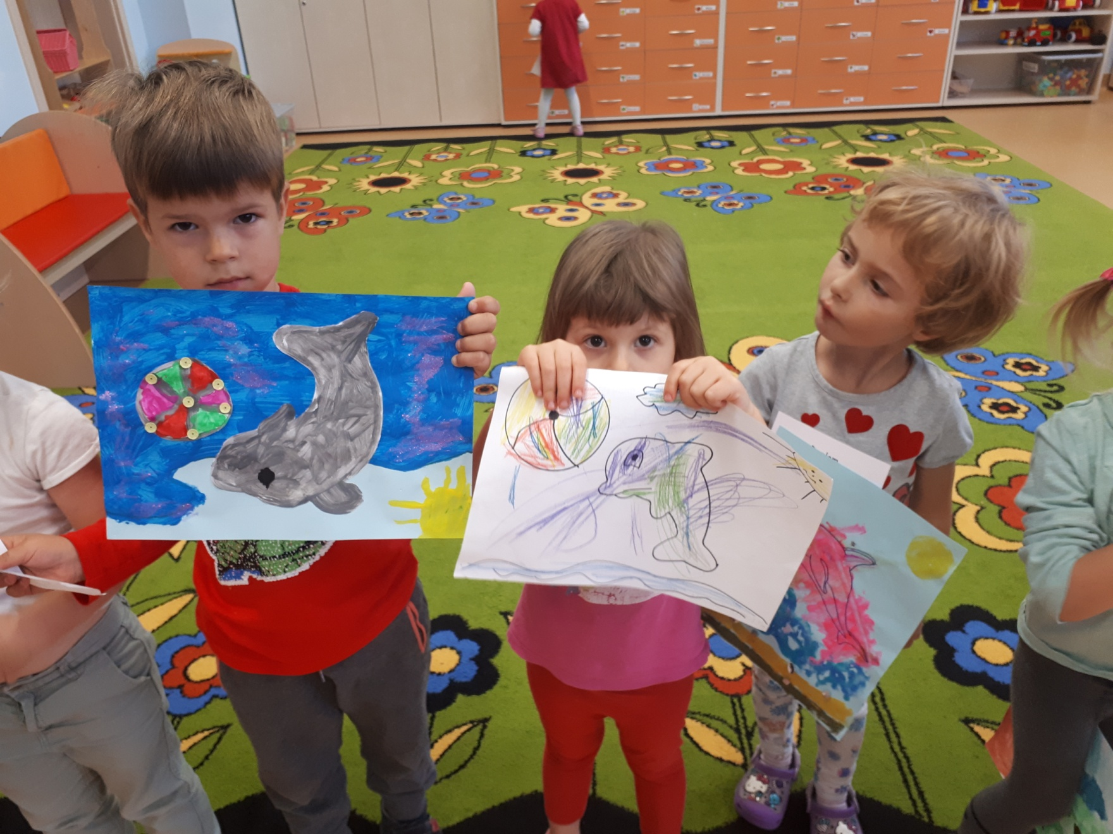

Slide 7
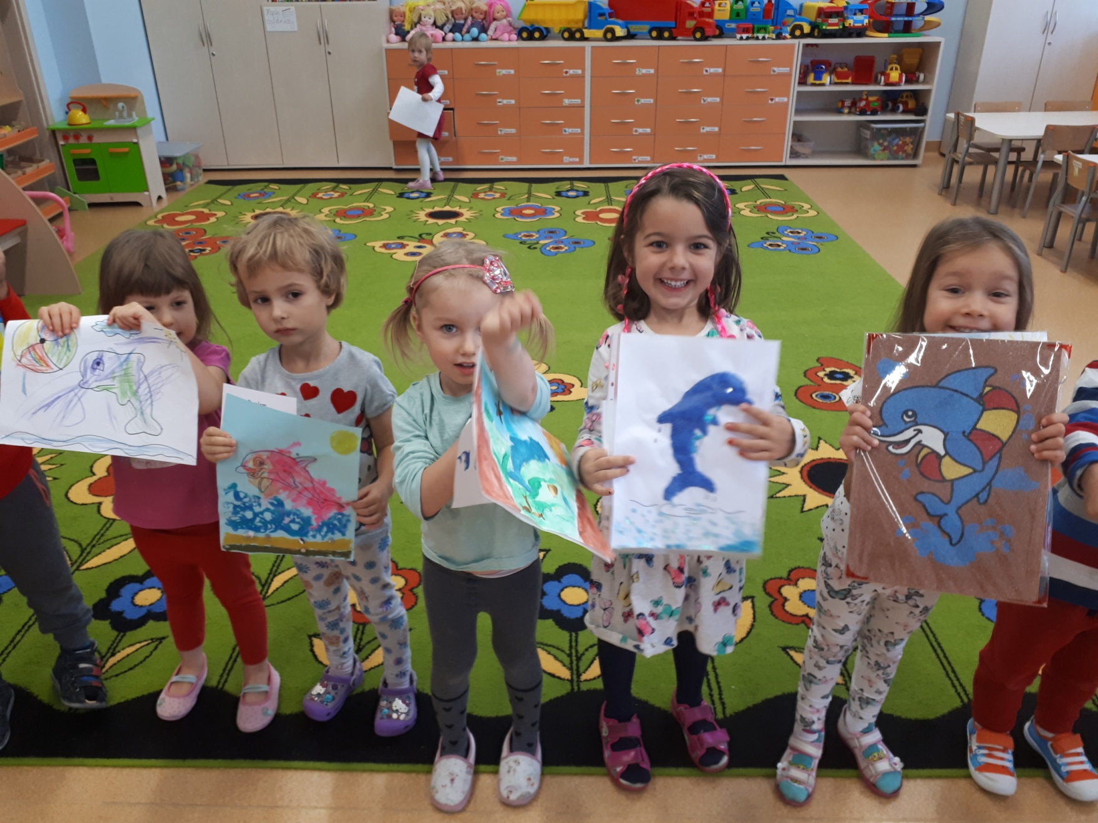

Slide 8
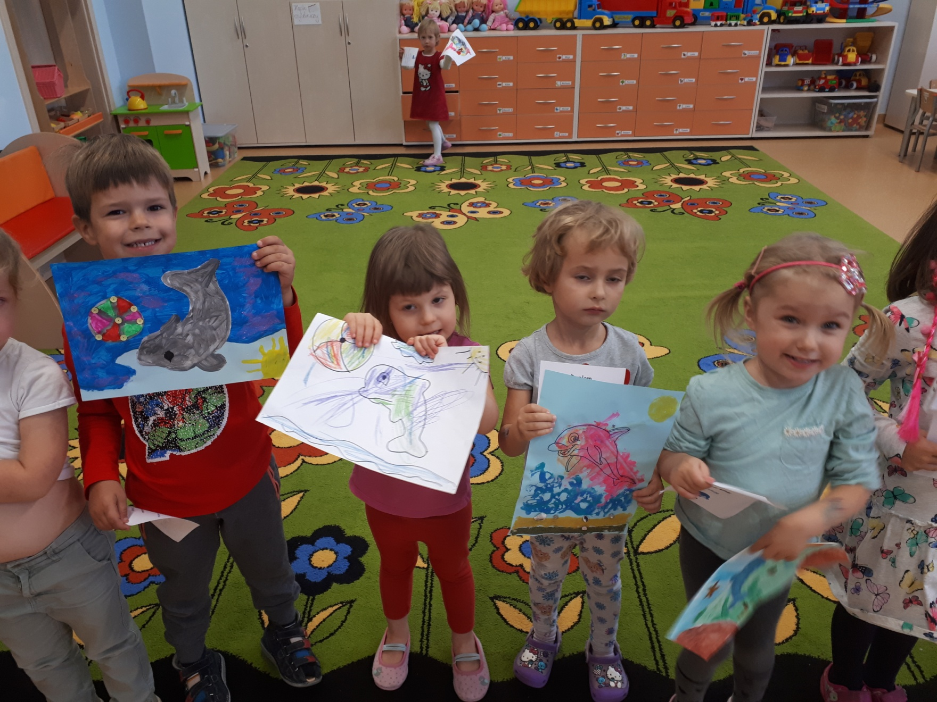
Kamila Pasternak - Opalko

